Slide 1
Mars Express Power Challenge
CC71Q - Introducción a la Minería de Datos
Gabriel De La Parra
25.Abril.2016
Notes:
Empezaré por la motivación alrededor de este tema, el dominio del problema y algunas aplicaciones. Posteriormente explicar la problemática como tal y describir los datos y las hipótesis e intuiciones al respecto.

Slide 2
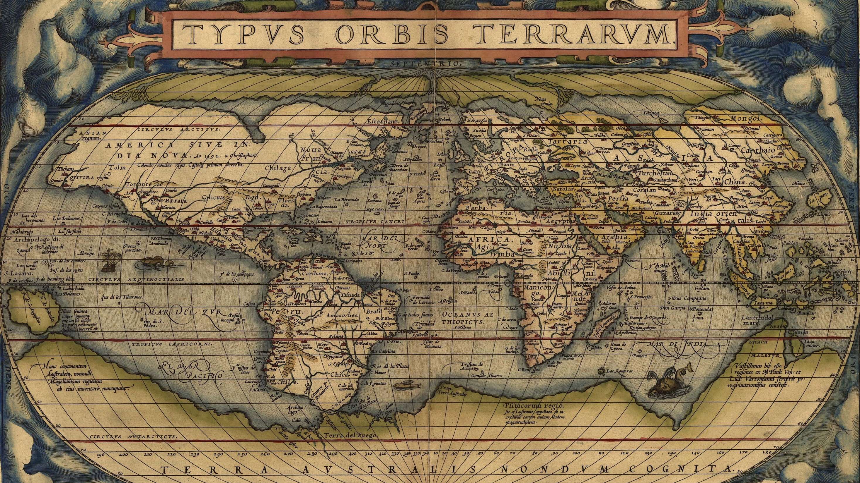
Notes:
Este es un mapa del mundo del 1560, demuestra nuestra capacidad cartográfica hace 400 años.

Slide 3
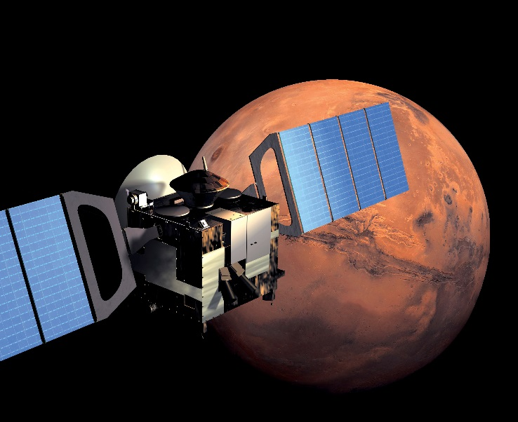
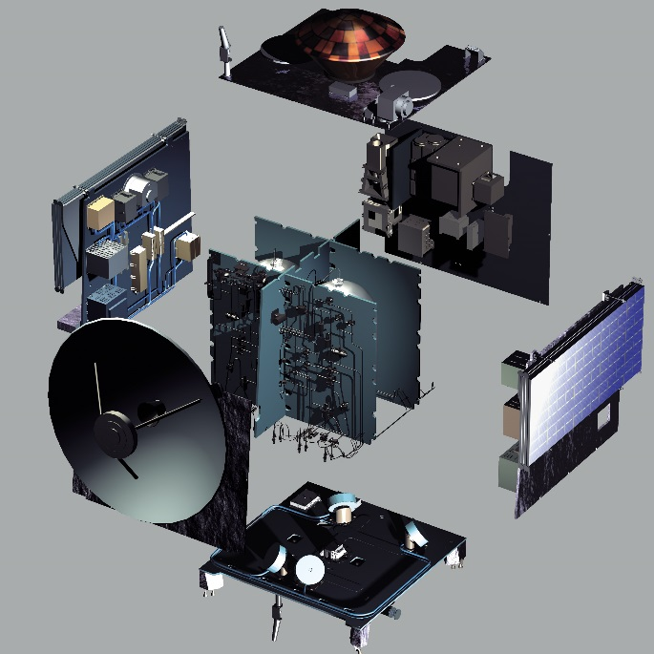
Mars Express Orbiter: Cartografía planetaria
Mission:
Image the entire surface at high resolution (10 metres/pixel) and selected areas at super resolution (2 metres/pixel);
Produce a map of the mineral composition of the surface at 100 metre resolution;
Map the composition of the atmosphere and determine its global circulation;
Determine the structure of the sub-surface to a depth of a few kilometres;
Determine the effect of the atmosphere on the surface;
Determine the interaction of the atmosphere with the solar wind.
Tools:
High Resolution Stereo Camera (HRSC);
Energetic Neutral Atoms Analyser (ASPERA);
Sub-Surface Sounding Radar Altimeter (MARSIS);
Mars Radio Science Experiment (MaRS);
Ultraviolet and Infrared Atmospheric Spectrometer (SPICAM);
Planetary Fourier Spectrometer (PFS);
Visible and Infra Red Mineralogical Mapping Spectrometer (OMEGA);
Notes:
El Mars Express Orbiter, un satélite lanzado el 2004 para exploración de Marte. Una de sus principales misiones es hacer cartografía. Tiene varios sensores, los cuales tienen condiciones específicas de operación.

Slide 4
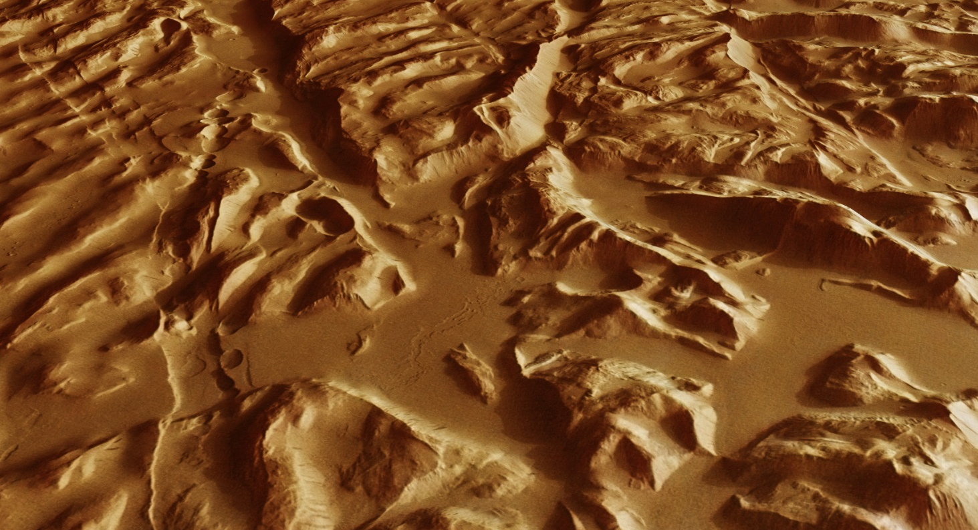
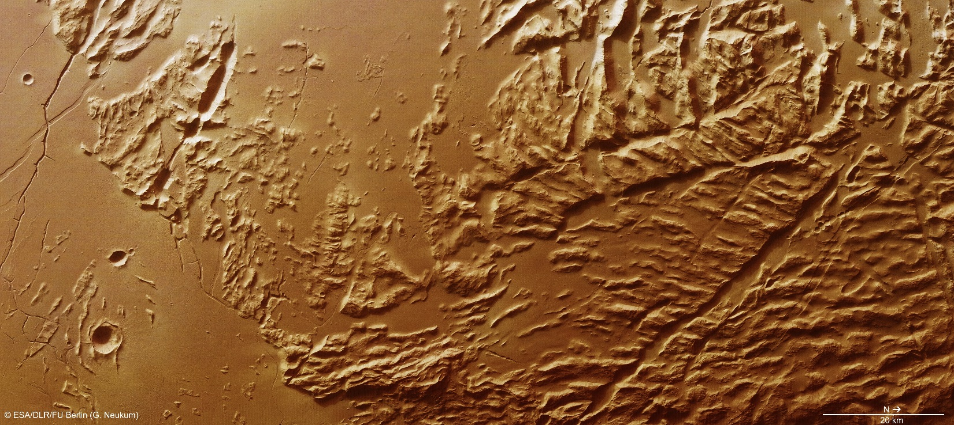
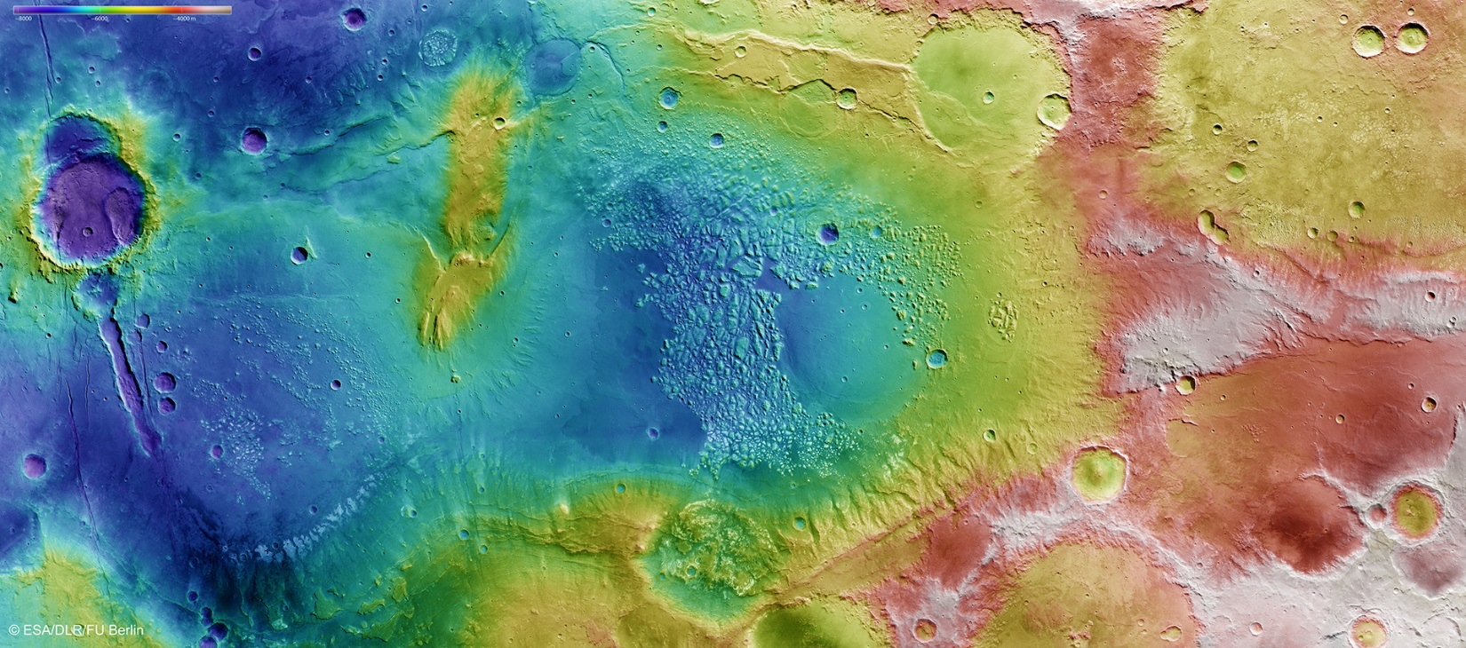
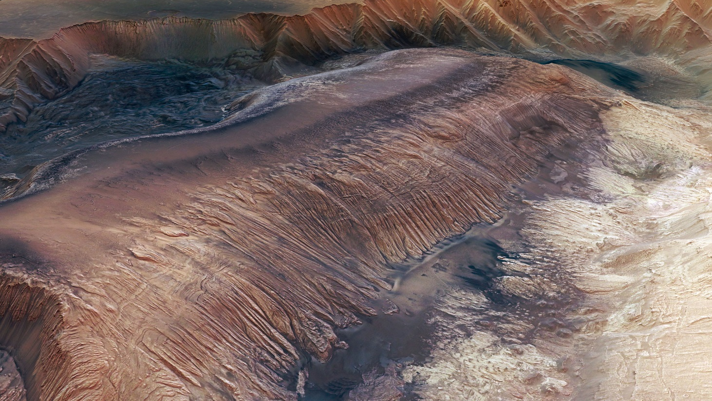
Notes:
Estas son algunas de las imágenes que permite capturar el Mars Express, las que se pueden traducir en mapas en tres dimensiones.

Slide 5
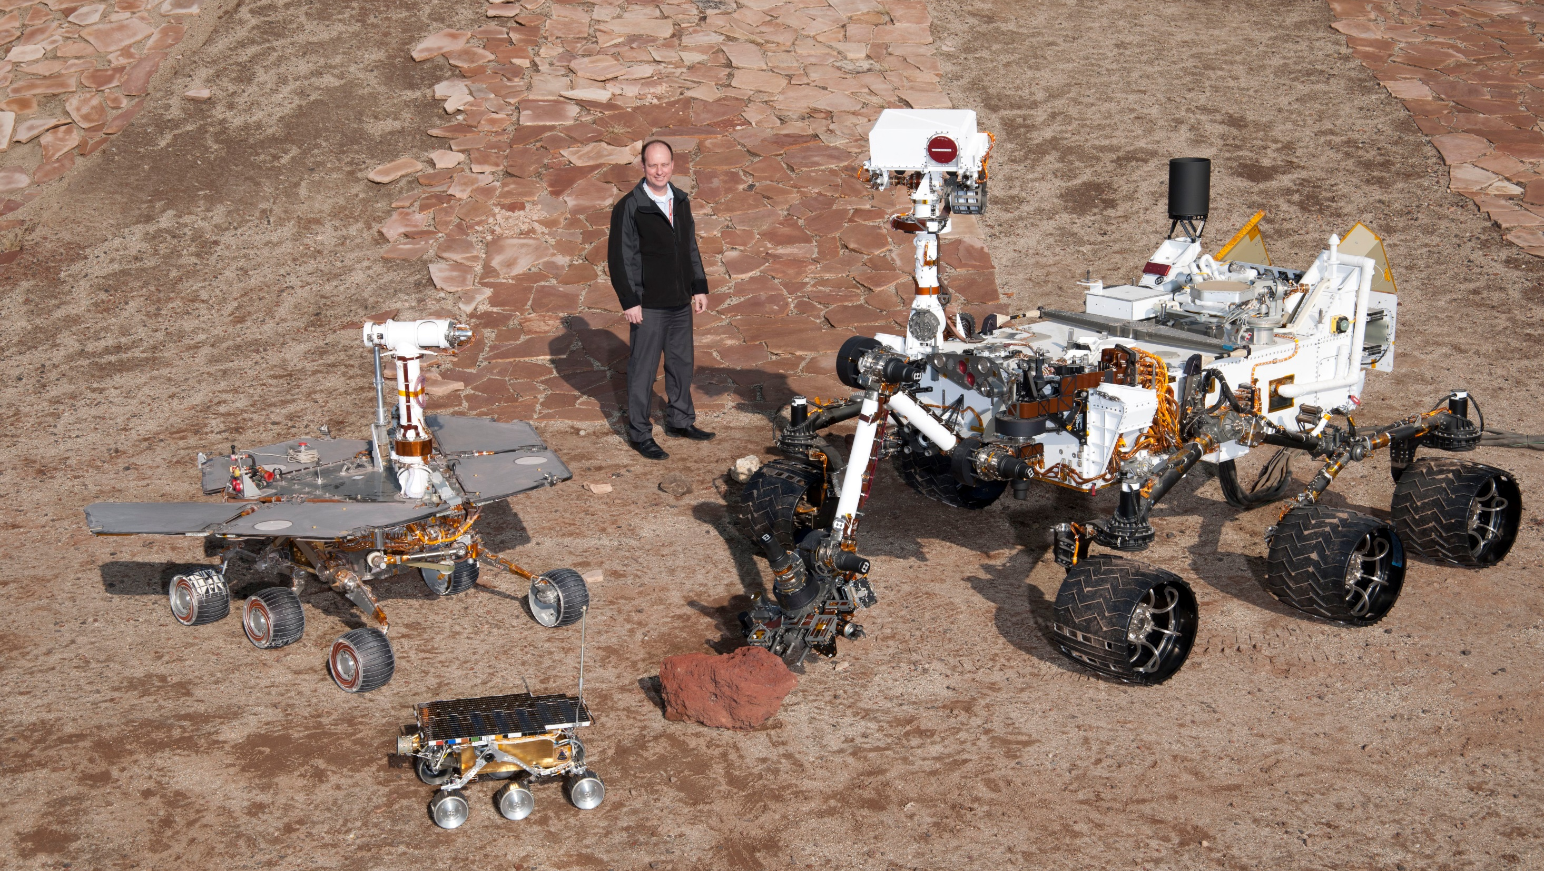
Notes:
Pathfinder, Opportunity, Curiosity
Algunas de las aplicaciones que ha permitido tener la cartografía de Marte es poder seleccionar lugares seguros para el aterrizaje y la exploración del planeta. En esta imágen el Sojourner, el Spirit y el Curiosity

Slide 6
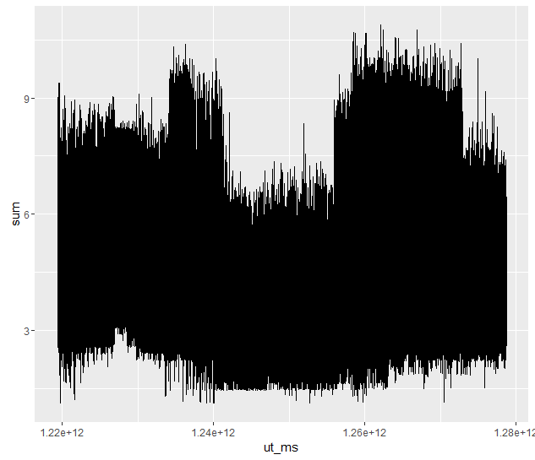
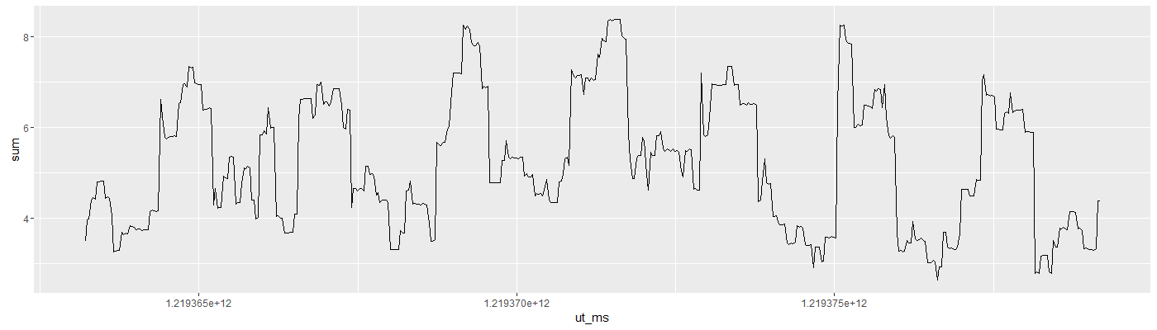
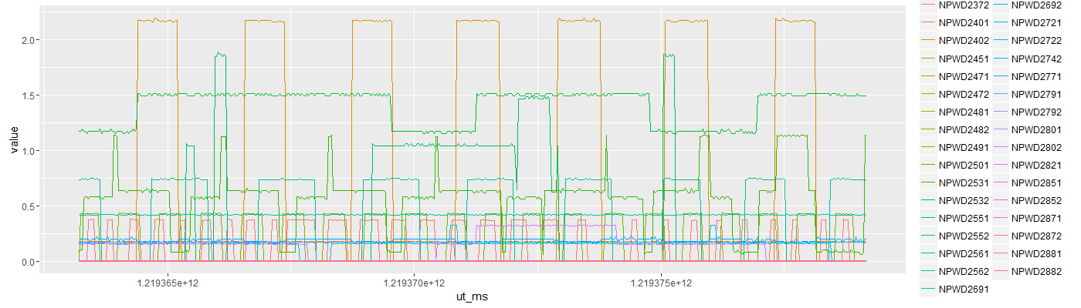
Mars Express Power Challenge Problema: Predicción del consumo energético del satélite
E_{Ciencia} = E_{Solar} - E_{Nave} - E_{Climatización}
Consumo: 1 año, Suma circuitos
Consumo [1:500]
Notes:
La problemática a resolver es predecir el consumo energético del satélite. Como se mencionó anteriormente, los sensores tienen rangos de operación. Dos de los sensores deben funcionar a -180°C y los otros 5 a 20°C. De aquí que el sistema de climatización de la nave tiene un gran consumo. Dicho sistema de climatización tiene 33 circuitos.
Lo que se busca es predecir como variará el consumo eléctrico en estos circuitos según el estado, la función y los comandos enviados a la nave, así como también las distintas características del entorno como la incidencia solar, eventos como eclipses y otros.

Slide 7
Mars Express Power Challenge Datos: Estado (DMOP), Eventos (EVTF)
Datos por año (687d):
3 Sets de entrenamiento
1 Set de pruebas
Set | Años 1, 2 y 3 | Año 4
SAAF, DMOP, FTL, EVTF, LTDATA | X | X
Power Circuits Consumption | X | ?
ut_ms | subsystem
1,219,363,211,000 | AXXX301A
1,219,364,909,000 | AAAAF20C1
1,219,364,914,000 | AAAAF57A1
1,219,364,919,000 | AAAAF23G1
1,219,364,924,000 | AAAAF60A1
1,219,365,615,000 | AXXX305A
1,219,366,035,000 | AXXX380A
1,219,366,635,000 | ASEQ4200
1,219,367,381,000 | ATTTF301E
1,219,369,061,000 | ATTTF310A
1,219,369,181,000 | APSF01A2
1,219,369,301,000 | APSF02A1
1,219,369,306,000 | APSF89A1
ut_ms | description
1,219,364,253,000 | MLG_LOS_05_/_RTLT_02373
1,219,364,356,000 | NNO_AOS_00_/_RTLT_02373
1,219,365,058,000 | MLG_LOS_02_/_RTLT_02373
1,219,365,755,000 | NNO_AOS_05_/_RTLT_02373
1,219,367,159,000 | NNO_AOS_10_/_RTLT_02374
1,219,368,640,000 | 4000_KM_DESCEND
1,219,369,280,000 | MRB_/_RANGE_06000KM_START
1,219,369,855,000 | OCC_MARS_200KM_START_/_RA_181.68_/_DE_-00.08_/_OMP_(296.35,-46.48)_/_SZA_077
1,219,369,949,000 | OCC_MARS_START_/_RA_181.69_/_DE_-00.08_/_OMP_(299.32,-43.44)_/_SZA_076
1,219,369,956,000 | 2000_KM_DESCEND
1,219,370,016,000 | MRB_AOS_00
1,219,370,500,000 | 1200_KM_DESCEND
1,219,370,632,000 | MRB_AOS_10
Detailed Mission Operations
Other Events (EVTF)
Notes:
Los datos son recibidos en 3 sets de entrenamiento y un set de pruebas. Cada set de entrenamiento tiene datos sobre los comandos, eventos, incidencia solar y otros. Adicionalmente se dan los consumos eléctricos para entrenar. Para el set de pruebas, no se tienen los detalles del consumo energético.
Se pueden apreciar algunas muestras de los detalles de los datos de misión y eventos. Se aprecia que son eventos discretos, tipo pulsos.

Slide 8
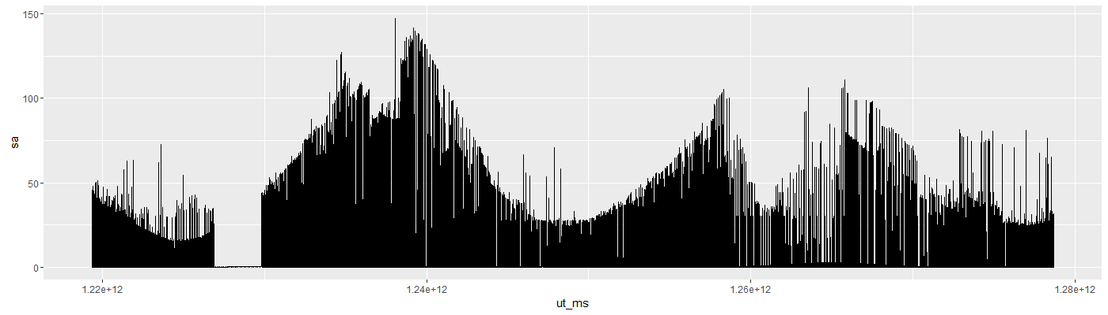
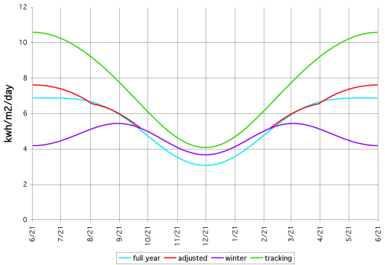
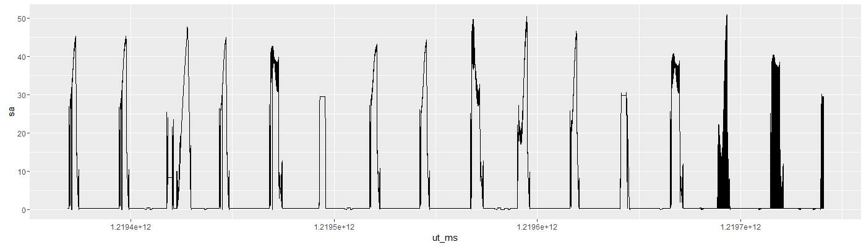
Mars Express Power Challenge Datos: Sol (SAAF)
Notes:
Para los datos de incidencia solar, al graficar para el primer año se puede apreciar que tiene cierta semejanza con la incidencia solar en la tierra, salvo algunas lagunas. Estas lagunas tienen relación con los datos anteriores de eclipses y otros.

Slide 9
Mars Express Power Challenge Metodología propuesta
Metodología:
Continuous values prediction: Regression
Pre-procesamiento de los datos:
Identificar y transformar comandos ON/OFF de pulsos a zonas
Eliminar ruido de mediciones
Alinear comandos con tiempos más cercanos
Agregar características: Crecimiento, Varianza
Asociación:
Buscar correlaciones entre circuitos y comandos
Procesamiento:
Entrenamiento por circuitos
Notes:
La metodología para abordar el problema será utilizar un algoritmo supervisado de clasificación para valores continuos. Los siguientes pasos serán hacer un preprocesamiento de los datos, identificar y transformar los valores de los pulsos de los comandos en zonas, eliminar el ruido de las mediciones, alinear las escalas de tiempo para que sea más clara las correlaciones e intentar conseguir un modelo con estas modificaciones. Luego ver los resultados y definir desde ahí las correcciones necesarias.

Slide 10
